Slide 1


Slide 2
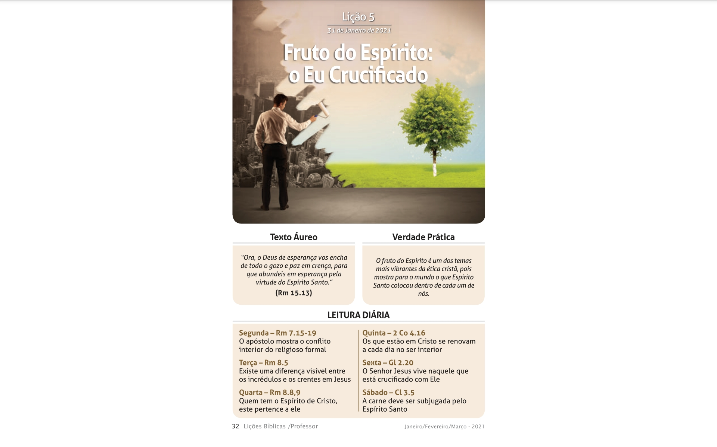

Slide 5
LEITURA BÍBLICA EM CLASSE Gálatas 5:16-26
16 – Digo, porém: Andai em Espírito e não cumprireis a concupiscência da carne.
17 – Porque a carne cobiça contra o Espírito, e o Espírito, contra a carne; e estes opõem-se um ao outro; para que não façais o que quereis.
18 – Mas, se sois guiados pelo Espírito, não estais debaixo da lei.
19 – Porque as obras da carne são manifestas, as quais são: prostituição, impureza, lascívia,
20 – idolatria, feitiçarias, inimizades, porfias, emulações, iras, pelejas, dissensões, heresias,
21 – invejas, homicídios, bebedices, glutonarias e coisas semelhantes a estas, acerca das quais vos declaro, como já antes vos disse, que os que cometem tais coisas não herdarão o Reino de Deus.

Slide 6

22 – Mas o fruto do Espírito é: caridade, gozo, paz, longanimidade, benignidade, bondade, fé, mansidão, temperança.
23 – Contra essas coisas não há lei.
24 – E os que são de Cristo crucificaram a carne com as suas paixões e concupiscências.
25 – Se vivemos no Espírito, andemos também no Espírito.
26 – Não sejamos cobiçosos de vanglórias, irritando-nos uns aos outros, invejando-nos uns aos outros.

Slide 7

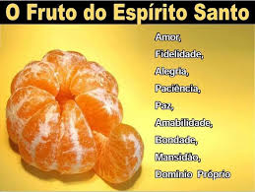


INTRODUÇÃO
Quem é cheio do Espírito deve desejar o Fruto do Espírito na mesma intensidade que deseja os dons espirituais
Se os dons são sinais poderosos para a evangelização e edificação da igreja, o fruto do Espírito é o testemunho poderoso de uma natureza purificada em meio à geração corrompida.
DONS

Slide 8

QUEM É LUZ BRILHA NAS TREVAS
O FRUTO DO ESPÍRITO NA VIDA DO CRENTE
TESTEMUNHA QUE SUA VIDA ESTÁ CRUCIFICADA COM CRISTO; QUE VOCÊ NÃO É MAIS DOMINADO PELOS DESEJOS PECAMINOSOS DA CARNE. MAS PELO ESPÍRITO SANTO QUE AGORA VIVE EM VOCÊ
Já estou crucificado com Cristo; e vivo, não mais eu, mas Cristo vive em mim; e a vida que agora vivo na carne, vivo-a pela fé do Filho de Deus, o qual me amou, e se entregou a si mesmo por mim. Gálatas 2:20

Slide 9
I - O FRUTO DO ESPÍRITO NA VIDA DO CRENTE
O crente em Jesus é alguém que vive sob os domínios do Espírito;
O fruto do Espírito é a expressão do Espírito na vida do crente.
Não me expulses da tua presença
nem tires de mim o teu Santo Espírito. Salmos 55:11

Slide 10

1 - Definição
NO MOMENTO DA NOSSA CONVERSÃO A CRISTO RECEBEMOS O ESPÍRITO SANTO, QUE NOS ESTIMULA A FAZER O QUE É BOM E AGRADÁVEL A DEUS.
DE MANEIRA INSTANTÂNEA OU GRADATIVAMENTE ELE REGENERA NOSSO INTERIOR, ENTÃO, ENQUANTO NOS MOLDA , CRESCEMOS NA GRAÇA DE JESUS CRISTO

Slide 11
2. “O fruto”, no singular.
Fruto ou frutos do Espírito ?
AMOR
As oito virtudes seguintes são os reflexos do amor
Eurico Bergstén explica no singular (Fruto) ilustrando esse fruto como uma laranja e seus gomos.
“gozo, paz, longanimidade, benignidade, bondade, fé, mansidão, temperança”

Slide 12
Donald Gee chama o fruto do Espírito de nove modalidades do fruto
SEGUNDO O ESCRITOR ESSAS MODALIDADES, CADA UMA NO SINGULAR, PRODUZ A UNIDADE DO CARÁTER DE CRISTO E TODAS ELAS CONTRASTA AS OBRAS DA CARNE
Tanto o Batismo no Espírito Santo, e a realidade dos dons espirituais, quanto o fruto do Espírito são realidade de uma única fonte: o Espírito Santo.

Slide 13
3. Andar no Espírito (v.16).
Conforme o Apóstolo Paulo ser guiado pelo Espírito significa vencer os desejos pecaminosos da carne
Para que possais andar dignamente diante do Senhor, agradando-lhe em tudo, frutificando em toda a boa obra, e crescendo no conhecimento de Deus; Colossenses 1:10
“Andar no Espírito” é uma expressão que indica viver corretamente em humildade, submissão e santidade.

Slide 14
II - DIFERENÇA E RELAÇÃO ENTRE O FRUTO E OS DONS DO ESPÍRITO
1. Diferença
OS DONS ESPIRITUAIS É UM CAMINHO EXELENTE, MAIS O AMOR É O CAMINHO AINDA MAIS EXELENTE, SUPERIOR AOS DONS
(1ª CORINTIOS 12:31 E 13:1-3)
QUANDO PAULO COMPARA O FRUTO DO ESPÍRITO COM OS DONS DO ESPÍRITO USA O AMOR COMO REPRESENTANTE DO FRUTO DO ESPÍRITO SANTO E AS DEMAIS MODALIDADES SÃO REFLEXOS DO AMOR

Slide 15
2. Os dons na igreja.
- OS DONS ESPIRITUAIS SÃO IMPORTANTE PARA A IGREJA, SIGNIFICA QUE NÃO DEVEMOS DESPREZA-LOS.
- A VONTADE DE DEUS É QUE A IGREJA NÃO IGNORE OS DONS ESPIRITUAIS.
- O APÓSTOLO PAULO NOS ORIENTA A BUSCAR OS MELHORES DONS E NÃO DESPREZAR AS PROFECIAS
Acerca dos dons espirituais, não quero, irmãos, que sejais ignorantes. 1 Coríntios 12:1
Portanto, procurai com zelo os melhores dons;…1 Coríntios 12:31

Slide 16
QUANDO O CRENTE DA LIBERDADE À ATUAÇÃO DO ESPÍRITO SANTO EM SUA VIDA, ESTE PRODUZ CARACTERÍSTICAS DE CRISTO EM SEU VIVER
No céu não haverá necessidade dos dons, mas eles são uma necessidade para a vida da igreja hoje,
A igreja precisa do poder do alto para combater o reino espiritual das trevas (Ef 6.10-12).
Segundo Apocalipse 21 e 22, no mundo vindouro não há necessidade desses recursos do Espírito.
Eu sou a videira, vós as varas; quem está em mim, e eu nele, esse dá muito fruto; porque sem mim nada podeis fazer.
João 15:5

Slide 17
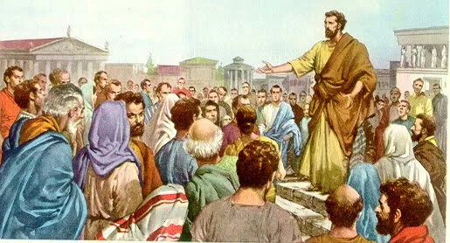
III - O ESPÍRITO SE OPÕE À CARNE
AS IGREJAS DA GALÁCIA ABUSAVAM DA LIBERDADE CRISTÃ, AGRADANDO A CARNE E ENTRISTECENDO O ESPÍRITO SANTO; A PRÁTICA DO LEGALISMO LEVAVAM A IGREJA À FALTA DE AMOR E DESUNIÃO
Maravilho-me de que tão depressa passásseis daquele que vos chamou à graça de Cristo para outro evangelho; Gálatas 1:6

Slide 18
1/2 O legalismo.
CONFORME OS ESCRITOS DE PAULO O TERMO GREGO (SARX) PARA CARNE, PODE SIGNIFICAR FRAQUEZA FÍSICA, O CORPO, O SER HUMANO, O PECADO, OS DESEJOS PECAMINOSOS “significa o conjunto de impulsos pecaminosos que dominam o ser humano”
Porque a carne cobiça contra o Espírito, e o Espírito contra a carne; e estes opõem-se um ao outro, para que não façais o que quereis. Gálatas 5:17

Slide 19
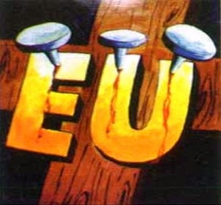
Da mesma maneira a palavra grega pneuma, “espírito”, se aplica ao Espírito Santo, ao espírito humano, aos anjos e aos espíritos imundos.
A oposição do Espírito contra a carne na vida cristã mostra que “os que são de Cristo crucificaram a carne com as suas paixões e concupiscências” (v.24).

Slide 20
3. Os vícios (vv.19-21).
O apóstolo apresenta uma lista com 15 vícios, que ele chama de “obras da carne” (vv.19-21).
Existem outras listas
(Rm 1.29-31; 1 Co 6.9,10; 1 Tm 1.9,10).
A carne representa nossa natureza humana, manchada pelo pecado. Todos sofremos com as tentações que vêm de nossa natureza pecaminosa, porque todos somos pecadores. Mas quem é salvo por Jesus tem uma vida nova, dedicada a Deus, não ao pecado (Gálatas 5:24-25).

Slide 21
CLASSIFICAÇÃO DOS VICIOS EM TRÊS CATEGORIAS CONFORME GÁLATAS 5:19-21
SEXO ILÍCITO
PECADOS DE ORDEM RELIGIOSA
PECADOS DE ORDEM SOCIAL
prostituição, impureza e lascívia;
idolatria e feitiçaria;
inimizades, porfias, emulações, iras, pelejas, dissensões, heresias, invejas, homicídios, bebedices e glutonaria.

Slide 22

O pensamento de cada ser humano norteia seu comportamento. Se a mente é carnal, seu comportamento é carnal, que resulta em morte; se a mente é espiritual, seu comportamento é espiritual, que resulta em vida e paz.
O FRUTO É A MANEIRA DE EXERCER OS DONS. NÃO MERECEMOS OS DONS, NEM POR ISSO DEUS SE NEGA DE NOS REVESTIR DE PODER

Slide 23
REFLEXÕES
• Defina “fruto do Espírito”.
O fruto do Espírito é o resultado natural de um processo de amadurecimento e a consequência de um processo natural de crescimento espiritual.

Slide 24

• O que significa “andar no Espírito”?
“Andar no Espírito” é uma expressão que indica viver corretamente em humildade, submissão e santidade.

Slide 25

• Quais são as modalidades do fruto do Espírito?
A primeira e a maior modalidade do fruto do Espírito é o amor, as demais modalidades são reflexos do amor.

Slide 26

• O que o apóstolo Paulo fala dos dons espirituais sem o amor?
Paulo afirma ainda que os dons sem o amor não são “nada” (1 Co 13.1-3) e são passageiros (1 Co 13.8-10), mas o amor é eterno

Slide 27

• Quais são os vícios denominados “obras da carne” (Gl 5.19-21)?
Podemos classificar esses vícios em três categorias: a) sexo ilícito: prostituição, impureza e lascívia; b) pecados de ordem religiosa: idolatria e feitiçaria; c) pecados de ordem social: inimizades, porfias, emulações, iras, pelejas, dissensões, heresias, invejas, homicídios, bebedices e glutonaria.

